Slide 1
KARIERNA ORIENTACIJA V ŠOLSKEM LETU 2022/23

Slide 2
KAJ BOMO DELALI?
Kam po končani osnovi šoli?
Kakšne so moje želje?
…
Aja, pa še poslušali bomo predstavitev nekaterih srednih šol v naši bližini.
Poskušali si bomo odgovoriti na vprašanja kot so:

Slide 3

NIŽJE POKLICNO IZOBRAŽEVANJE
Imam poklic
SREDNJE POKLICNO IZOBRAŽEVANJE
Imam poklic
STROKOVNO IN TEHNIŠKO IZOBRAŽEVANJE
GIMNAZIJSKI PROGRAM
Imam poklic
Nimam poklica

Slide 4
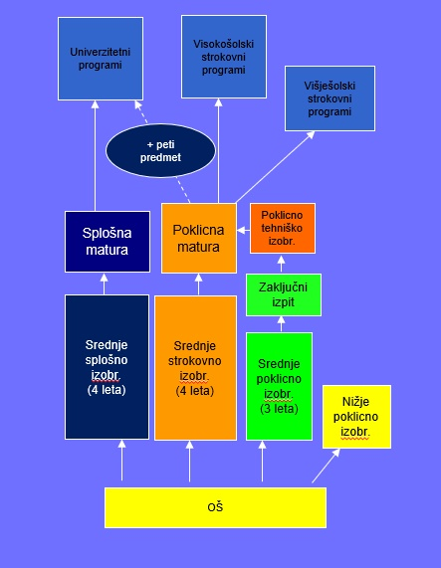
SISTEM IZOBRAŽEVANJA PRI NAS V SLOVENIJI

Slide 5
NIŽJE POKLICNO IZOBRAŽEVANJE - NPI
Trajanje: 2 leti
Pogoji: uspešno zaključena najmanj 7. razred OŠ ali uspešno zaključena OŠ s prilagojenim programom
Zaključek: zaključni izpit
Nadaljevanje izobraževanja: srednje poklicno ali srednje strokovno izobraževanje
Poklic: pomočnik peka/slaščičarja, obdelovalec lesa/kovin, pomožni administrator ipd.

Slide 6
SREDNJE POKLICNO IZOBRAŽEVANJE - SPI
Trajanje: 3 leta
Pogoji: končana osnovna šola ali zaključeno nižje poklicno izobraževanje
Zaključek: zaključni izpit
Nadaljevanje izobraževanja: PTI + 2 leti
Poklic: slaščičar, mizar, frizer ipd.

Slide 7
SREDNJE STROKOVNO IN TEHNIŠKO IZOBRAŽEVAJE - SSI
Trajanje: 4 leta
Pogoji: končana osnovna šola ali zaključeno srednje poklicno izobraževanje
Zaključek: poklicna matura
Nadaljevanje izobraževanja: višja šola, visoka šola, univerzitetni programi (z opravljenim predmetom splošne mature – t. i. peti predmet), maturitetni tečaj

Slide 8
gimnazija
Trajanje: 4 leta
Pogoji: končana OŠ
Zaključek: matura
Nadaljevanje izobraževanja: višja šola, visoka šola ali univerzitetni program
Vrste gimnazije: splošna, jezikovna, družboslovna, naravoslovna, športna smer, klasična smer, tehniška gimnazija, ekonomska gimnazija ali umetniška gimnazija (likovna, glasbena, plesna, dramska in gledališka)

Slide 9
MERILA ZA IZBIRO KANDIDATOV V PRIMERU OMEJITVE VPISA (https://www.gov.si/teme/vpis-v-srednjo-solo/)
1. Razvrstitev kandidatov glede na točke, ki jih pridobijo učenci z zaključenimi ocenami obveznih predmetov iz 7., 8. in 9. razreda OŠ.
Največ točk = 175
2. Če se v prvem oziroma drugem krogu izbirnega postopka na posamezni šoli na spodnji meji razvrsti več kandidatov z enakim št. točk, se kot merilo štejejo točke dosežene na nacionalnem preizkusu znanja.
3. Uspešno opravljen preizkus nadarjenosti je vpisni pogoj za kandidate, ki kandidirajo za vpis v program Umetniške gimnazije.
4. Za kandidate, ki se vpisujejo v športne oddelke programa gimnazije, se za izbiro uporabijo
Merila navedena v 1 in 2 točki ter
Športni dosežki:
Za pridobljen status športnika A 10 točk
Za pridobljen status športnika B 5 točk

Slide 10

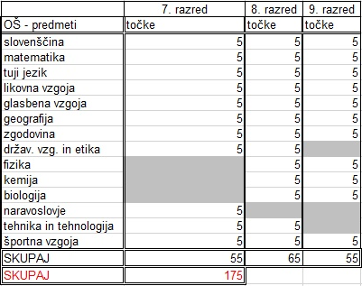
PRIMER IZRČUNA TOČK

Slide 11
POMEMBNI DATUMI ZA NPZ
MATEMATIKA
4. MAJ 2023
SLOVENŠČINA
8. MAJ 2023
FIZIKA
10. MAJ 2023
VIR: https://www.ric.si/preverjanje_znanja/koledar_npz/

Slide 12
SREDNJE ŠOLE V NAŠI OKOLICI

Slide 13
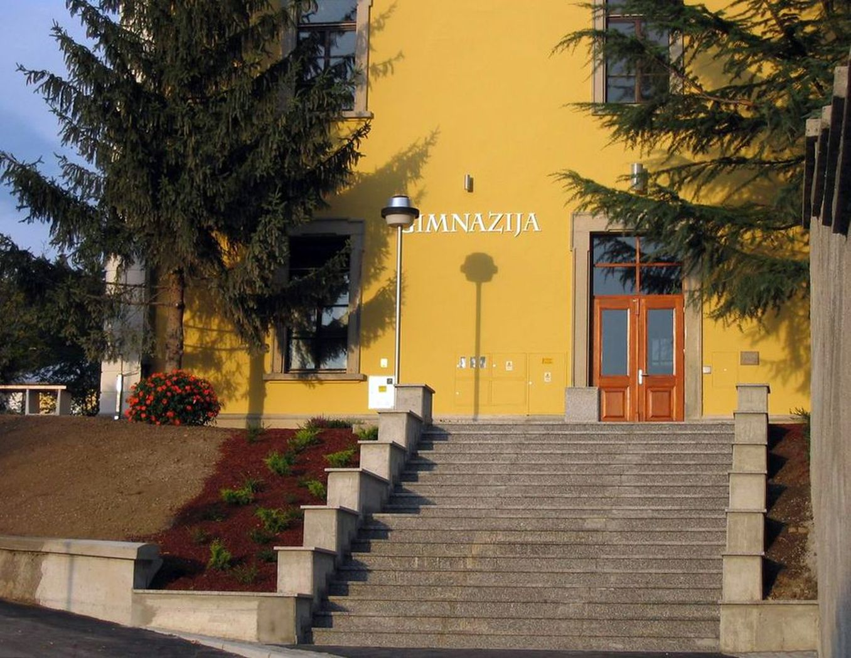

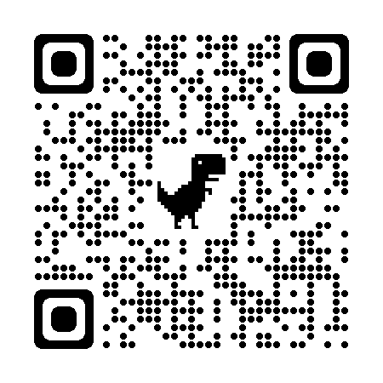
ŠOLSKI CENTER POSTOJNA – GIMNAZIJA ILIRSKA BISTRICA
Izobražujejo dva programa, in sicer:
Gimnazija – 4-letni ter
Tehnik računalništva – 4-letni

Slide 14
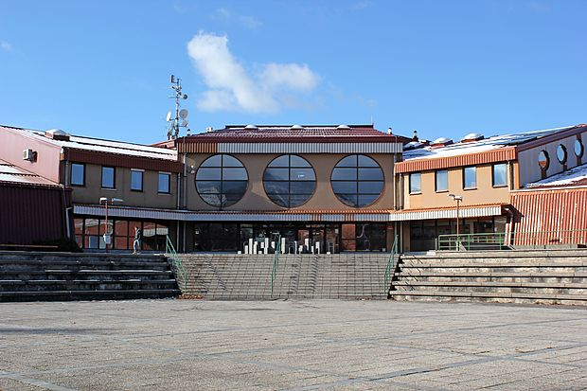
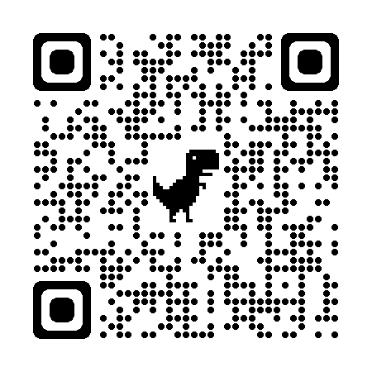
ŠOLSKI CENTER POSTOJNA – GIMNAZIJA IN SREDNJA ŠOLA
Izobražujejo:
  Pomočnik v tehnoloških procesih – 2-letni
Oblikovalec kovin/orodjar – 3-letni
Avtoserviser – 3-letni
Gimnazija – 4-letni
Strojni tehnik – 4-letni
Ekonomski tehnik – 4-letni
NOVO: predšolska vzgoja – 4-letni

Slide 15
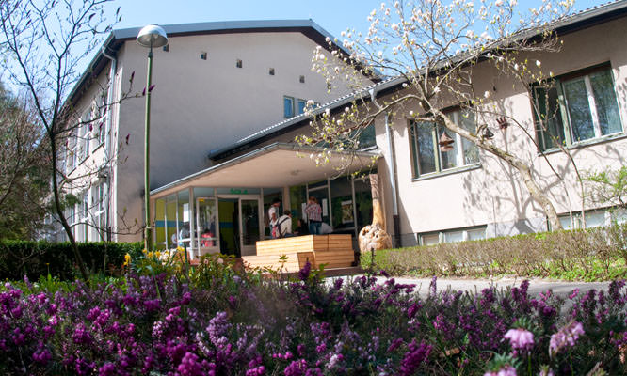
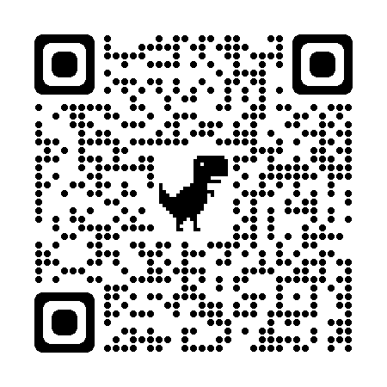
SREDNJA GOZDARSKA IN LESARSKA ŠOLA POSTOJNA
Izobražujejo:
Mizar – 3-letni
Gozdar – 3-letni
Gozdarski tehnik – 4-letni
Tehnik zdravstvene nege – 4-letni
Bolničar negovalec – 3-letni

Slide 16
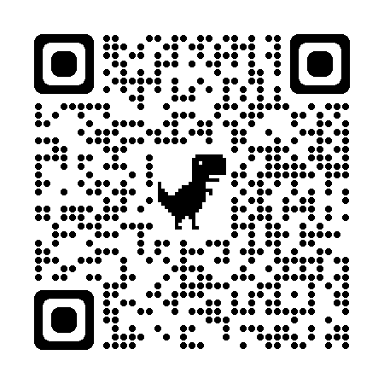
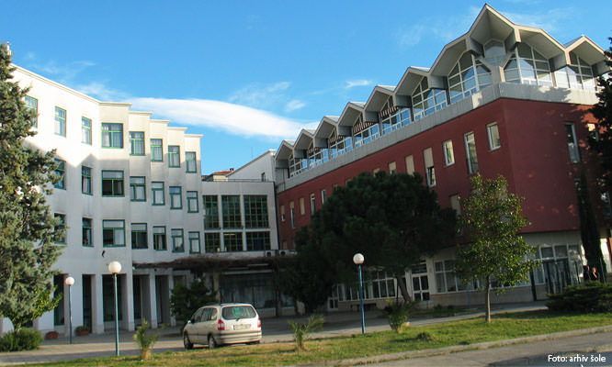
SREDNJA ŠOLA IZOLA
Izobražujejo:
Gastronom hotelir – 3-letni
Gastronomsko-turistični tehnik – 4-letni
Predšolska vzgoja – 4-letni
Kozmetični tehnik– 4-letni
Zdravstveni tehnik – 4-letni

Slide 17
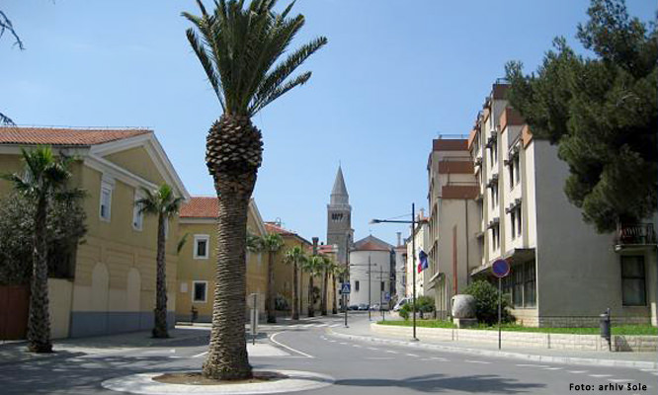
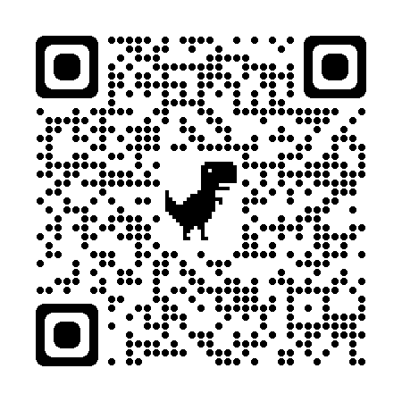
GIMNAZIJA KOPER
Izobražujejo:
Gimnazija – 4-letni
Umetniška gimnazija – glasbena smer – 4-letni
Umetniška gimnazija – likovna smer– 4-letni

Slide 18
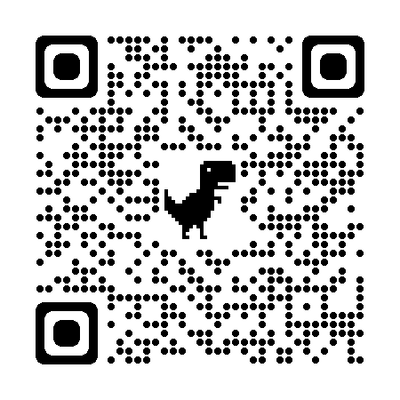
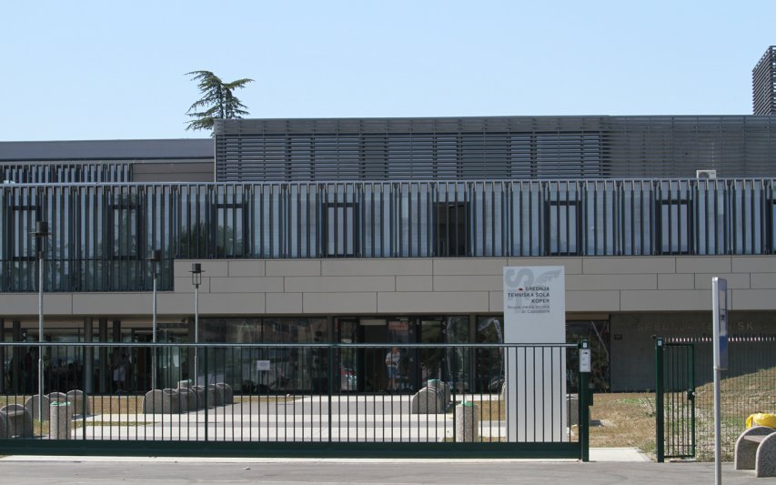
SREDNJA TEHNIŠKA ŠOLA KOPER
Izobražujejo:
Pomočnik v tehnoloških procesih – 2-letni
Avtoserviser – 3-letni
Frizer – 3-letni
Inštalater strojnih inštalacij – 3-letni
Računalničar – 3-letni
Strojni tehnik – 4-letni
Tehniška gimnazija – 4-letni

Slide 19
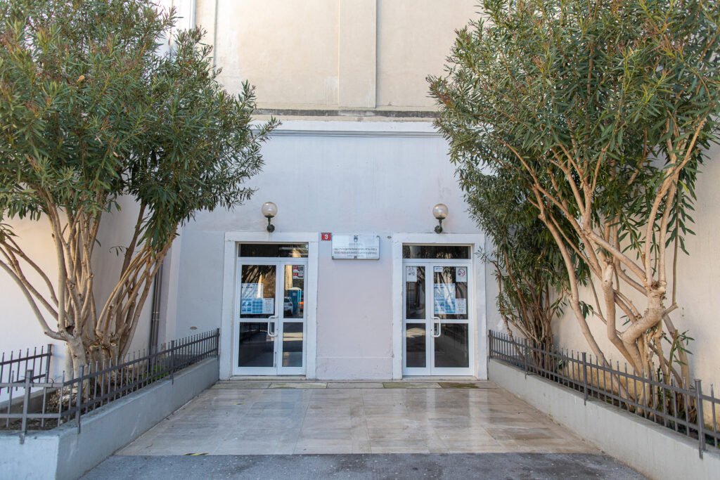
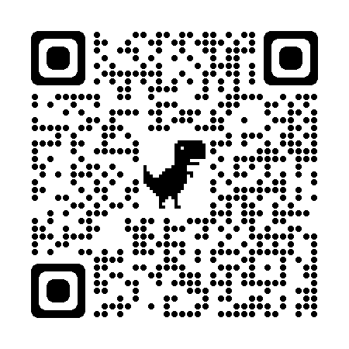
SREDNJA EKONOMSKO-POSLOVNA ŠOLA KOPER
Izobražujejo:
Administrator – 3-letni
Prodajalec – 3-letni
Ekonomski tehnik – 4-letni
Ekonomska gimnazija – 4-letni

Slide 20
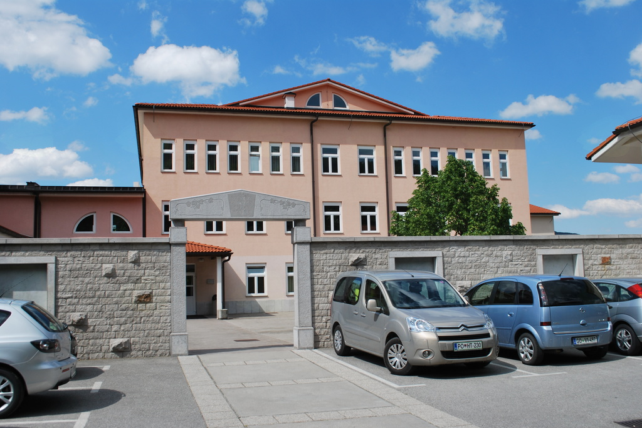
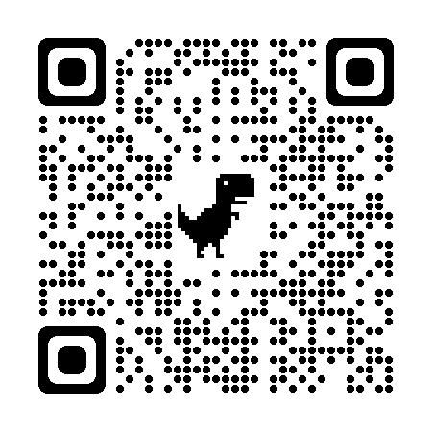
ŠKOFIJSKA GIMNAZIJA VPIAVA
Izobražujejo:
Klasična gimnazija – 4-letna

Slide 21
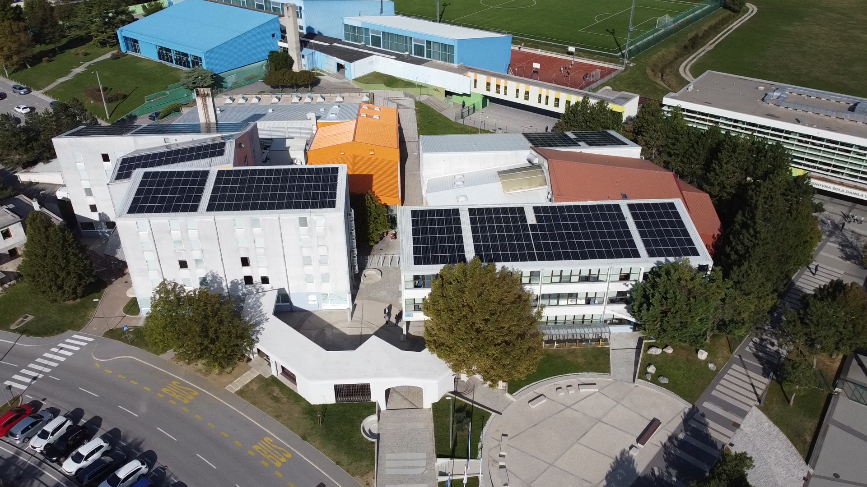
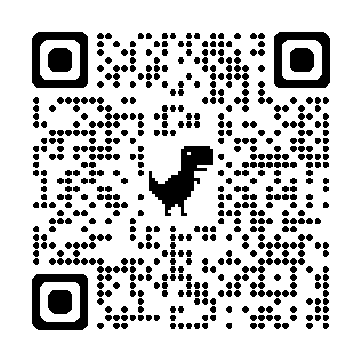
SREDNJA ŠOLA VENO PILON AJDOVŠČINA
Izobražujejo:
Gimnazija – 4-letni
Predšolska vzgoja – 4-letni

Slide 22
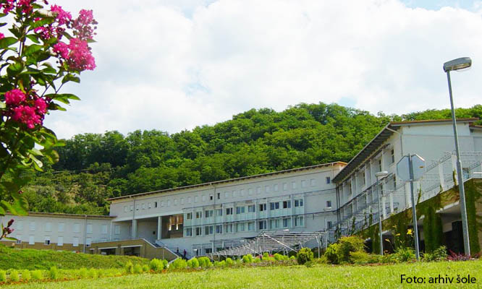
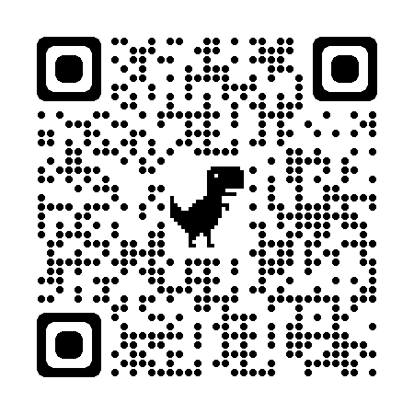
ŠOLSKI CENTER NOVA GORICA – BIOTEHNIŠKA ŠOLA
Izobražujejo:
Pomočnik v biotehniki in oskrbi – 2-letni
Vrtnar – 3-letni
Slaščičar – 3-letni
Kemijsko-podjetniški tehnik – 4-letni
Naravovarstveni tehnik – 4-letni
Tehniška gimnazija – 4-letni

Slide 23
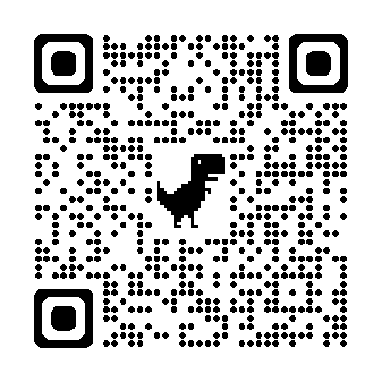
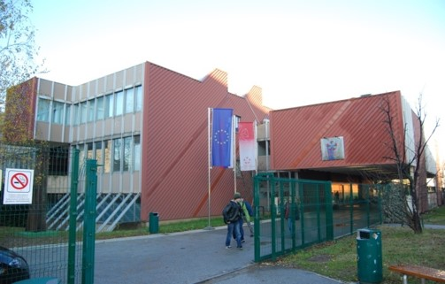
ŠOLSKI CENTER NOVA GORICA – STROJNA PROMETNA IN LESARSKA ŠOLA
Izobražujejo:
Avtokaroserist – 3-letni
Avtoserviser – 3-letni
Oblikovalec kovin – 3-letni
Inštalater strojnih inštalacij – 3-letni
Mehatronik operater – 3-letni
Tehnik mehatronik – 4-letni
Logistični tehnik – 4-letni
Strojni tehnik – 4-letni

Slide 24
SREDNJE ŠOLE MALO DLJE

Slide 25
PORTOROŽ
Srednja pomorska šola
LJUBLJANA
Srednja gradbena in geodetska šola, Srednja agroživilska šola,
Srednja vzgojiteljska šola in gimnazija Ljubljana, Srednja šola za farmacijo, kozmetiko in zdravstvo, Srednja šola za oblikovanje in fotografijo, Srednja šola tiska in papirja …

Slide 26
TRG DELA V SLOVENIJI 2022/23
Primanjkljaj: elektrotehniki, elektroinštalaterji, gozdarji, gasilci, fizioterapevti, kuharji, policisti, natakarji, psihologi, prodajalci, strokovnjaki za VIZ delo z OPP, računovodje, učitelji, varnostniki, zobarji, vojaki, živinorejci ipd.
Ravnovesje: ekonomisti, biologi, bibliotekarji, odvetniki, tožilci, tiskarji, veterinarji, tehniki za fiziko in kemijo, nabavni referenti ipd.
Presežek: fotografi, novinarji, receptorji, sociologi, antropologi, tajniki, grafični in multimedijski oblikovalci.

Slide 27
INFORMATIVNI DNEVI V ŠOLSKEM LETU 2022/23
V PETEK, 17. 2. IN V SOBOTO 18. 2. 2023

Slide 28
VPISNI POSTOPEK V ŠOLSKEM LETU2022/23

Slide 29
MESEC | DEJAVNOST
November in december | Poklicno svetovanje na šoli, vprašalnika Kam in kako in eVPP
16. januar 2023 | RAZPIS ZA VPIS
Konec januarja oz. začetek februarja | Sestanek za starše
17. in 18. februar 2023 | INFORMATIVNA DNEVA
Do 2. mareca 2023 | PRIJAVA ZA OPRAVLJANJE PREIZKUSOV POSEBNIH NADARJENOSTI, SPRETNOSTI IN ZNANJ (posredovanje potrdil najkasneje do 27. marca)
Sredina marca | IZPOLNJEVANJE PRIJAVNIC ZA SREDNJO ŠOLO S SVETOVALNO DELAVKO
Do 3. aprila | Prijavljanje v srednje šole in dijaške domove – izpolnjevanje v šoli, starši doma le podpišejo
24. april do 14:00 | Zadnji rok za morebitni prenos prijav
Najkasneje do 29. maja | OBVESTILO O MOREBITNI OMEJITVI VPISA
14. junij | Razdelitev zaključnih spričeval z vpisanim dosežkom NPZ
Med 14. in 23. junijem do 14:00 | Potekajo vpisi na srednjih šolah – o točnem datumu obvesti srednja šola

Slide 30
ŠTIPENDIRANJE

Slide 31
V Sloveniji lahko dobim:
državno štipendijo,
Zoisovo štipendijo,
štipendijo za deficitarne poklice,
kadrovsko štipendijo,
štipendijo za Slovence v zamejstvu in po svetu.

Slide 32
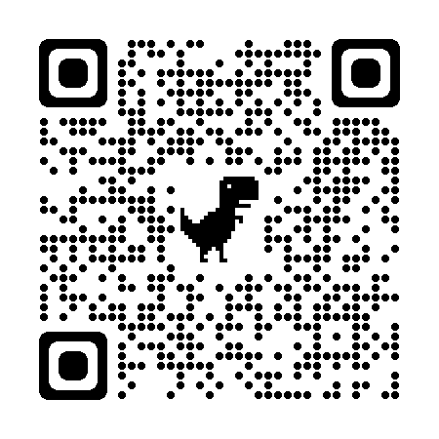
DRŽAVNA ŠTIPENDIJA
POGOJI ZA PRIDOBITEV
ste državljani Republike Slovenije ali imate drug ustrezen status iz 12. člena Zakona o štipendiranju ali ste oseba s priznano mednarodno zaščito,
ste pred dopolnjenim 22. letom starosti prvič vpisani v program nižjega poklicnega ali drugega strokovnega ter splošnega izobraževanja, oziroma ste pred dopolnjenim 27. letom starosti prvič vpisani v program višješolskega ali visokošolskega izobraževanja 1. ali 2. bolonjske stopnje,
niste v delovnem razmerju, ne opravljate samostojne registrirane dejavnosti, niste vpisani v evidenco brezposelnih oseb, niste poslovodna oseba gospodarske družbe ali direktor zasebnega zavoda,
povprečni mesečni dohodek na osebo v vaši družini v preteklem letu pred vložitvijo vloge ne presega 680,56 evrov.

Slide 33
Oddaja: Prvo vlogo za uveljavljanje štipendije se odda v mesecu AVGUSTU (krajevno pristojen CSD)
Dodatek za bivanje 80 € pripada, če:
ima štipendist prijavljeno začasno bivališče v kraju izobraževanja in je kraj oddaljen od kraja stalnega bivanje več kot 25 km in,
strošek najemnine znaša najmanj 65 € mesečno in
štipendist ni lastnik ali solastnik nepremičnine in
štipendist ne prebiva v subvencionirani nastanitvi (dijaški dom, zasebna subvencionirana namestitev …).
Če štipendist prejema dodatek, in ni upravičen do polno subvencionirane mesečne vozovnice – se le-ta ukine s prvim dnem naslednjega meseca.
Dodatek za štipendiste s posebnimi potrebami 50€, če je:
Štipendistu prizanna invalidnost oz. telesna okvara na podlagi odločbe ZPIZ ali ZRSZ v skladu s prepisi, ki urejajo področje pokojninskega in invalidskega zavarovanja ali
Za štipendista enemu od staršev piznan dodatek za nego otroka, ki potrebuje posebno nego in varstvo po predpisih, ki urejajo družinske prejemke ali
Štipendistu usmerjenem v prilagojen program VIZ v skladu z zakonom, ki ureja usmerjanje otrok s PP.
Ta dodatek je možno ob spremenjenih okoliščinah pridobiti ali igubiti tekom šolskega leta.

Slide 34
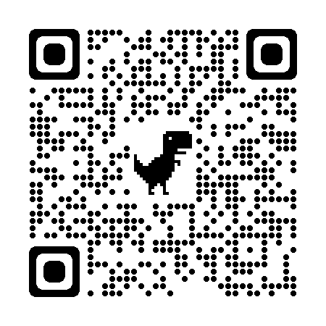
ZOISOVA ŠTIPENDIJA
POGOJI ZA PRIDOBITEV
Slovensko državljanstvo .
Vlagatelj mora dokazati ustrezen izjemni dosežek IN šolski uspeh.
Med izjemne dosežke se štejejo: zlata in srebrna priznanja iz državnih ali mednarodnih tekmovanj, raziskovalne naloge, umetniška in druga dela.
Potreben šolski uspeh za izpolnjevanje pogojev je najmanj 4,70.
ROK ZA ODDAJO: običajno se ROK ZAKLJUČI V ZAČETKU SEPTEMBRA – točen datum in vloga na spletni strani.

Slide 35
SESTAVLJANJE ŠTIPENDIJ
Kadrovska štipendija in štipendija za deficitarne poklice se ne smeta združevati.
Zoisova in državna štipendija se ne združujeta.
Ad futura štipendija za izobraževanje se ne združuje z nobeno štipendijo.
Kadrovska štipendija ali štipendija za deficitarne poklice je združljiva z državno ali Zoisovo štipendijo ali štipendijo za Slovence v zamejstvu in po svetu.
Štipendija Ad futura za študijske obiske in za sodelovanje na tekmovanjih iz znanja in raziskovanja je združljiva z vsemi štipendijami.
Kadrovska štipendija in štipendija za deficitarne poklice se ne smeta združevati.
Zoisova in državna štipendija se ne združujeta.
Ad futura štipendija za izobraževanje se ne združuje z nobeno štipendijo.
Kadrovska štipendija ali štipendija za deficitarne poklice je združljiva z državno ali Zoisovo štipendijo ali štipendijo za Slovence v zamejstvu in po svetu.
Štipendija Ad futura za študijske obiske in za sodelovanje na tekmovanjih iz znanja in raziskovanja je združljiva z vsemi štipendijami.

Slide 36
KAJ VSE VPLIVA NA MOJO ODLOČITEV

Slide 37


Slide 38
VPRAŠALNIK: KAM IN KAKO?
Kaj nam omogoča program Kam in kako?
Pregled seznama primernih poklicev, ki so izbrani na podlagi vaših odgovorov,
pridobivanje dodatnih informacij o poklicih, ki vas zanimajo, njihove značilnosti, katere veščine potrebujete zanje in kako jih lahko pridobite,
primerjavo med predlaganimi poklici, da se lažje odločite za pravega,
možnost izdelave kariernega načrta,
pošiljanje vprašanj svetovalcu.
Navodila: https://video.arnes.si/watch/K1hSX8L5IePB
Spletna stran: https://www.ess.gov.si/ncips/kam-in-kako

Slide 39
VPRAŠALNIK: eVPP https://www.zadelodajalce.si/eVppUcenec/Vpis/Prijava

Slide 40
Vprašanja?
Kristina Urh, mag. prof. ink. ped.
šolska svetovalna delavka
Kontakt: kristina.urh@guest.arnes.com

